Slide 1
图书馆利用基础知识
皖北卫生职业学院 图文信息中心

Slide 2
让我们认识一下：
大学生的信息素养

Slide 3
国内外非常重视大学生的“信息素养”教育
美国普渡大学宣布设立“信息素养”教授；
教育部《普通高等学校图书馆规程》提出:“高校图书馆要开展信息素养教育，培养读者的信息意识和获取、利用文献信息的能力”；

Slide 4
信息素养是一种与组处理和利用信息相关的能力。包括：
信息理论与技术知识
信息意识
信息伦理
信息能力

Slide 5
大学生信息素养的培养
不断丰富信息理论与技术知识；
提高信息意识；
<养成正确的信息习惯、形成自觉的信息行为、长久保持自觉获取信息的状态>
了解信息法，加强信息伦理修养；
<杜绝：侵犯知识产权；侵犯个人隐私；信息污染；危害信息安全等>

Slide 6
大学生为什么要利用图书馆？

Slide 7
大学生需要巩固消化课堂知识
必须广泛阅读各类辅导书；
利用图书馆查阅大量的文献资料

Slide 8
大学生需要加强自学能力的培养
大学生的智力结构：
自学能力、思维能力、表达能力、操作能力、组织能力。。。 。。。
自学能力即：
自行确定学习目标、制定学习计划、查阅文献资料；
独立阅读、独立思考、独立进行分析、综合、协作和评价等；

Slide 9
大学生要学会利用图书馆
高校图书馆是：
大学生的第二课堂；
大学生的自学深造中心；
大学生的信息获取中心；

Slide 10
思考1：
大家对图书馆有哪些认识。。

Slide 11
第一部分——
图书馆学的基础知识

Slide 12
1 图书馆的馆藏
馆藏，是图书馆所收藏的各类文献的总和。

Slide 13
思考2：
图书馆收藏的文献都有哪些呢？

Slide 14
2 文献资源的类型
按照不同的标准对文献进行划分，可以分出不同类型。

Slide 15
2.1 按出版方式
图书
期刊
报纸
会议文献
学位论文
科技报告
专利文献
档案
标准文献
政府出版物
。。。 。。。

Slide 16
2.2 按载体形态划分
印刷型文献
缩微型文献
电子型
（“机读型”文献）
声像型文献

Slide 17
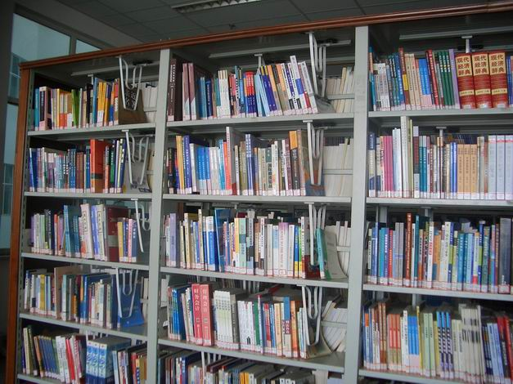
印刷版的图书

Slide 18
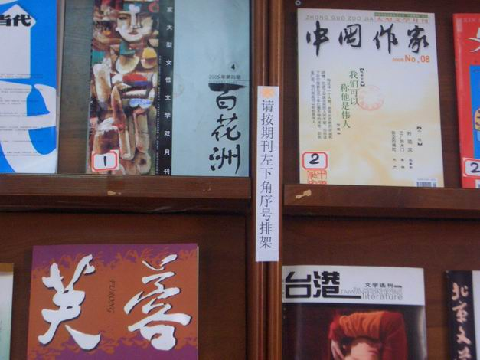
印刷版的期刊

Slide 19
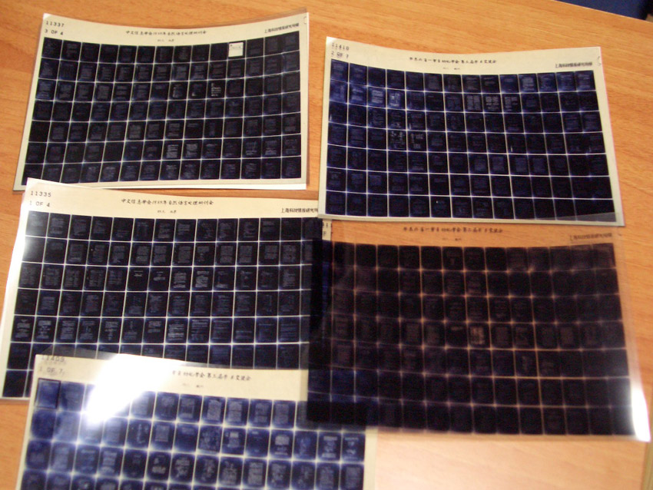
缩微平片

Slide 20
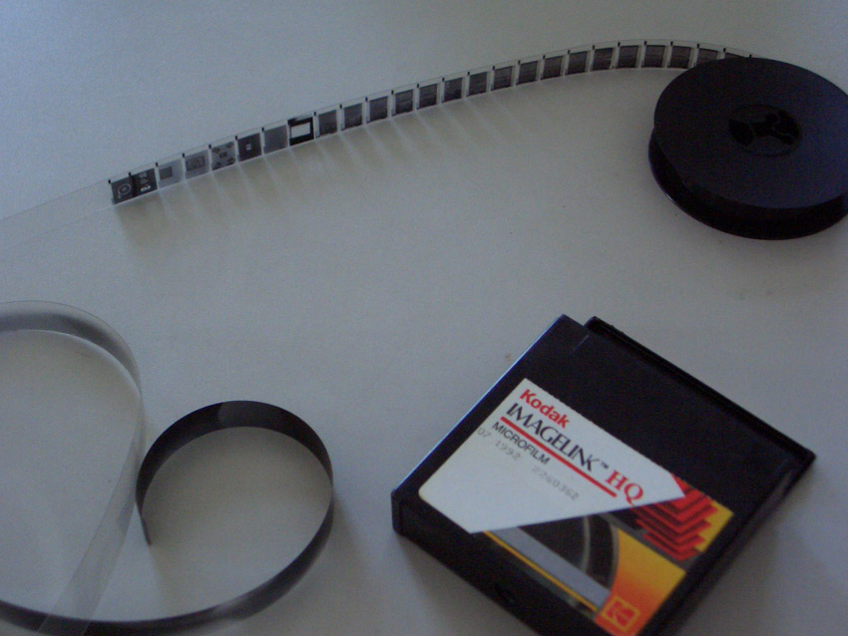
缩微胶卷

Slide 21
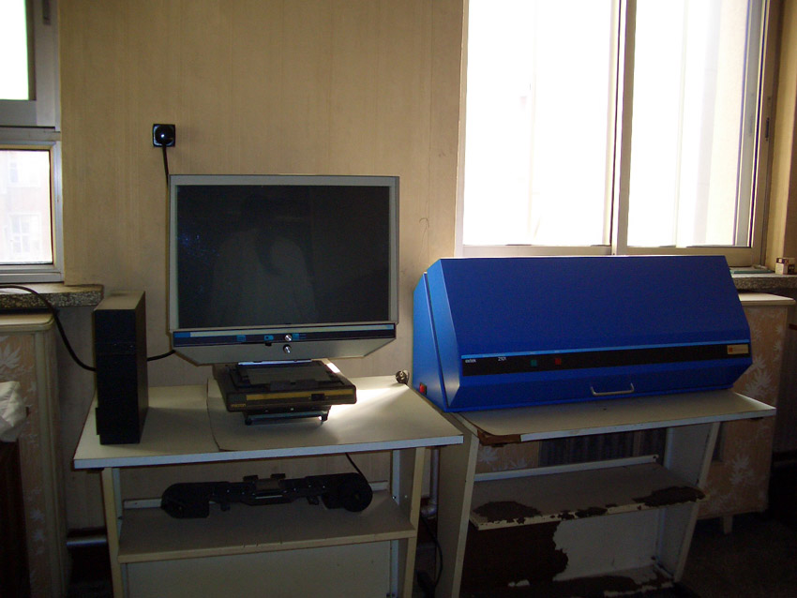
缩微阅读机

Slide 22
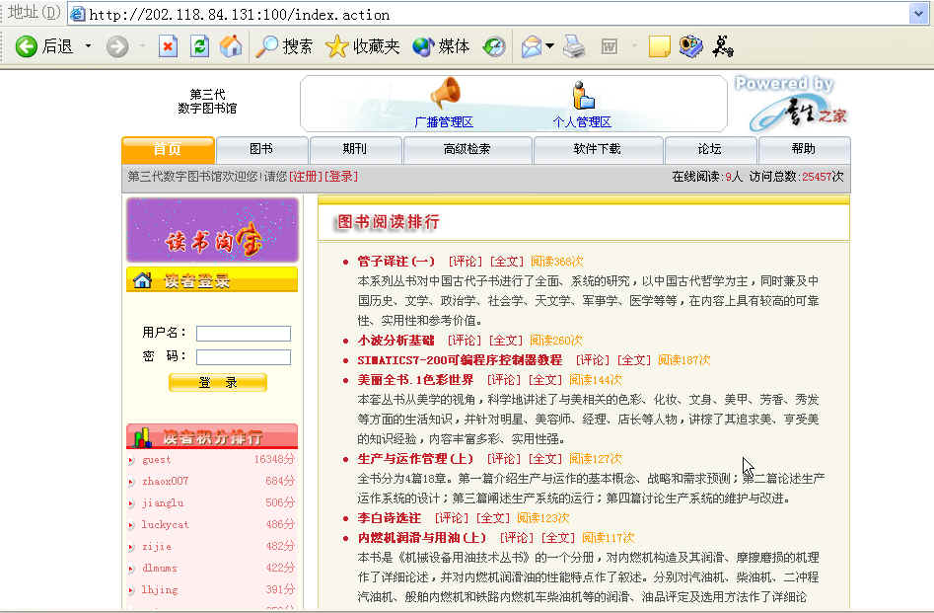
电子图书

Slide 23
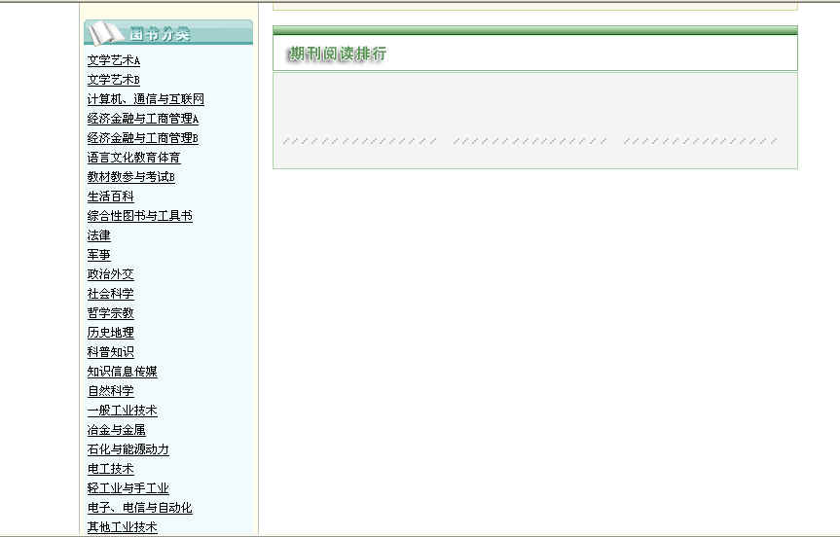
19个大类，1.2Ｔ容量，数万种图书

Slide 24
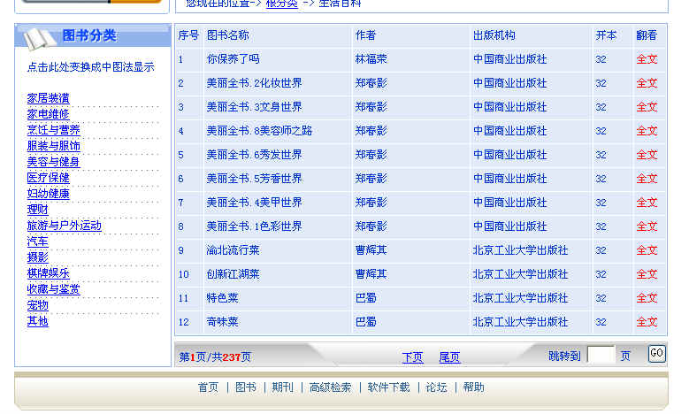

Slide 25
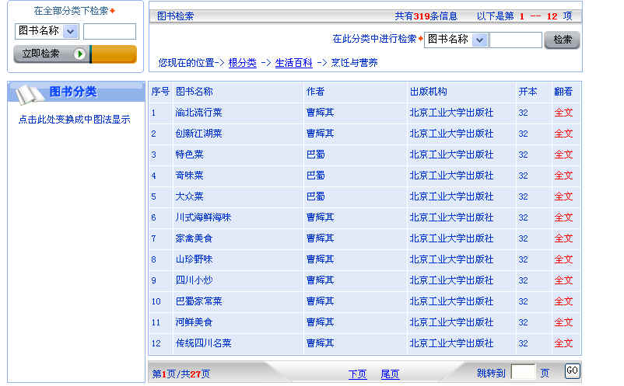

Slide 26
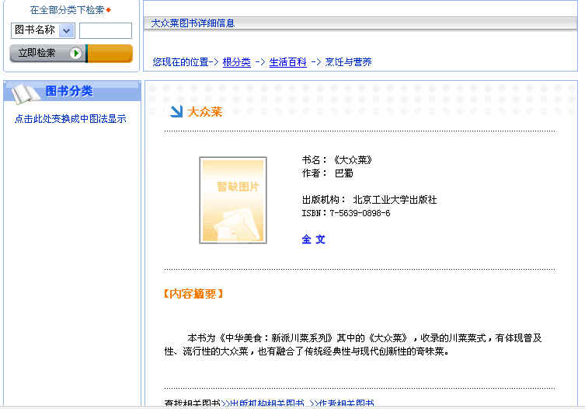

Slide 27
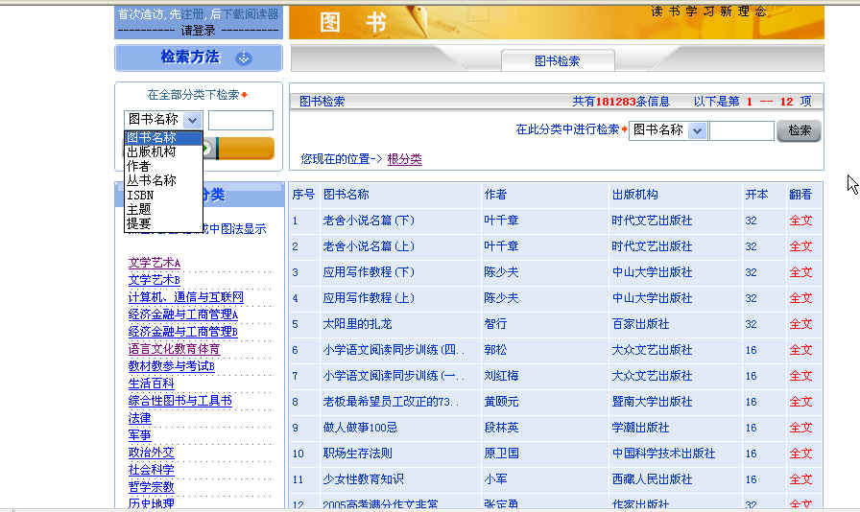

Slide 28
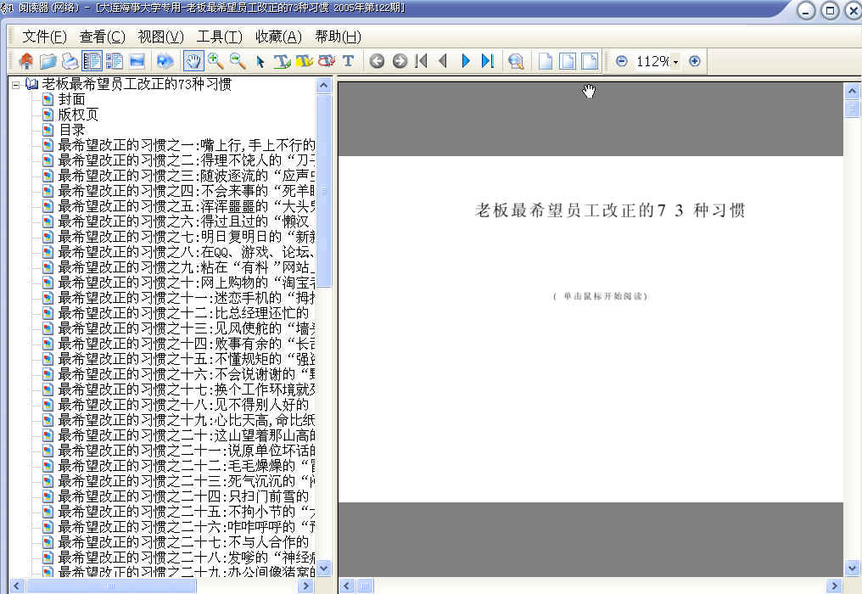

Slide 29
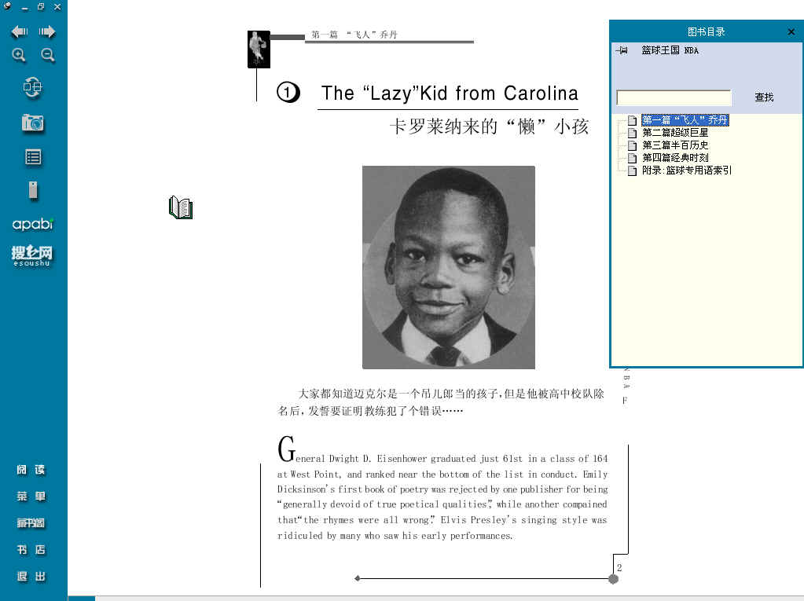
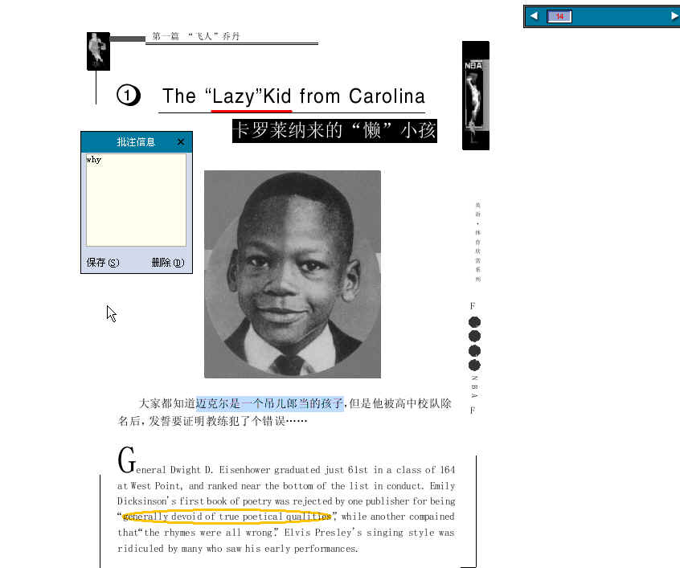

Slide 30
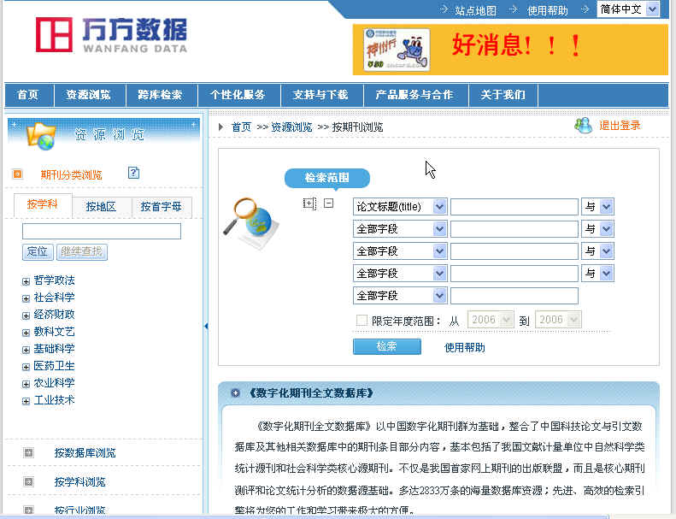

收录100多个类目的5000余种期刊（核心源期刊）

Slide 31
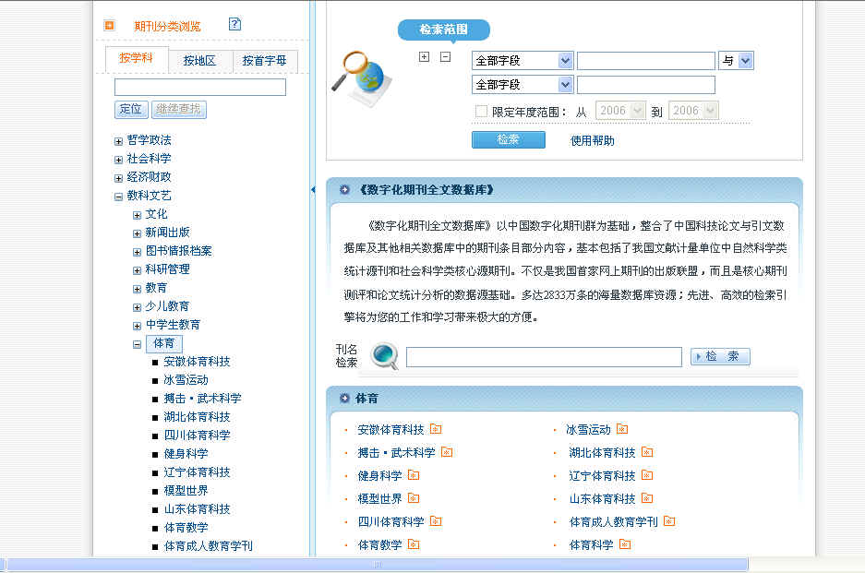

Slide 32
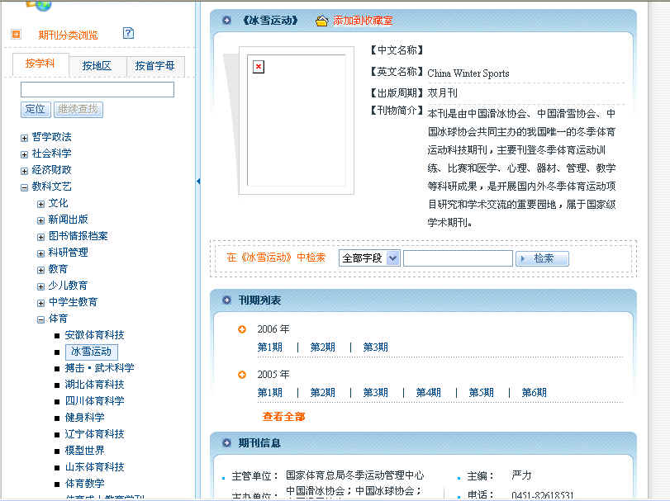


Slide 33
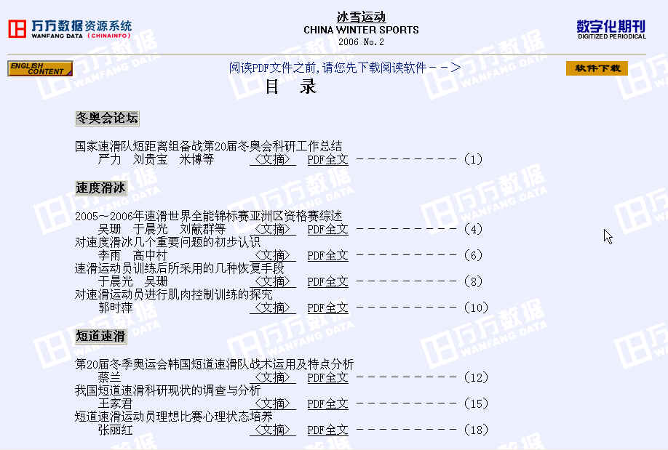

Slide 34
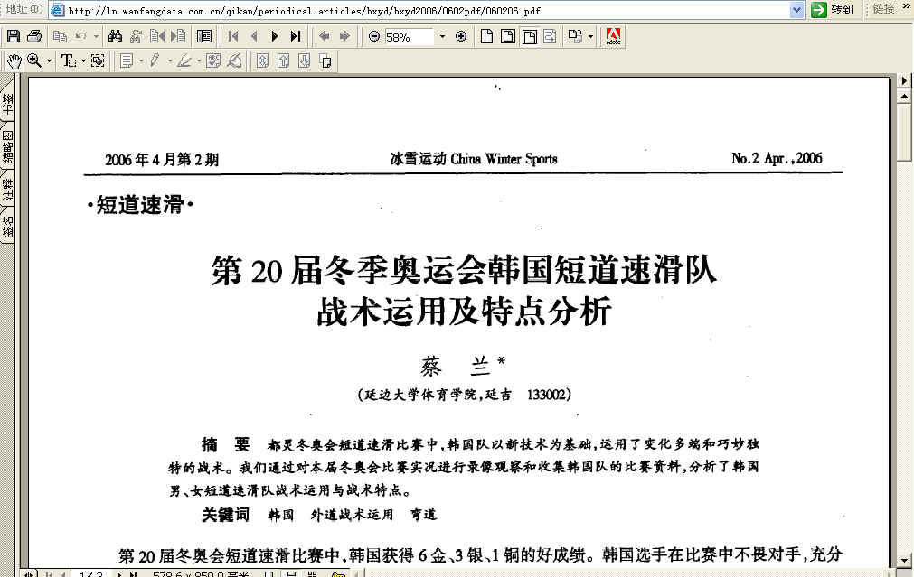

Slide 35
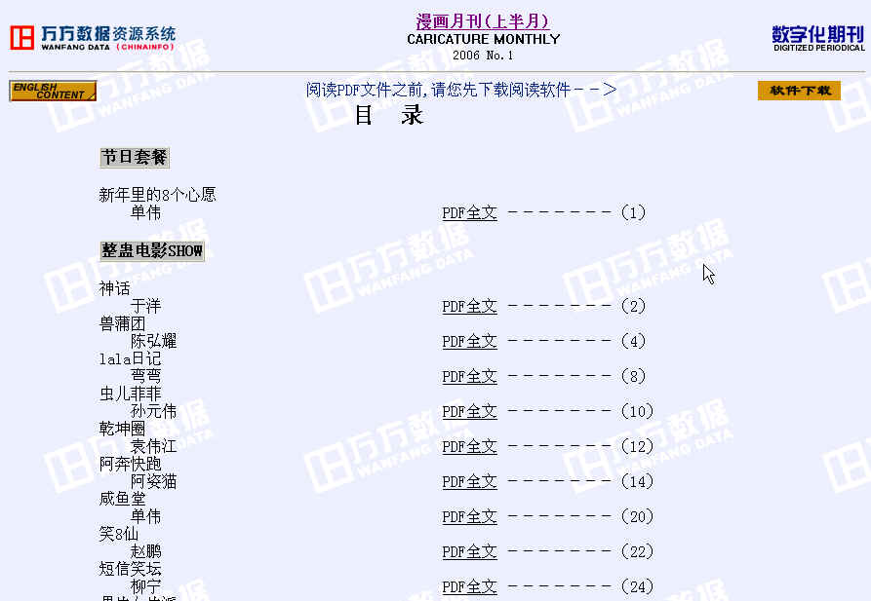
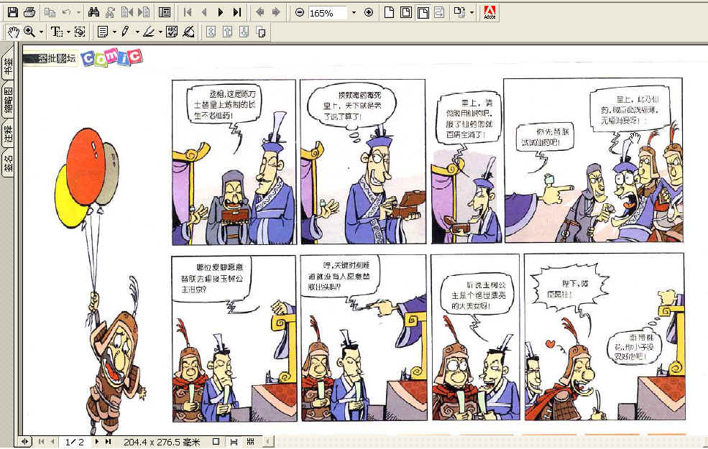

Slide 36
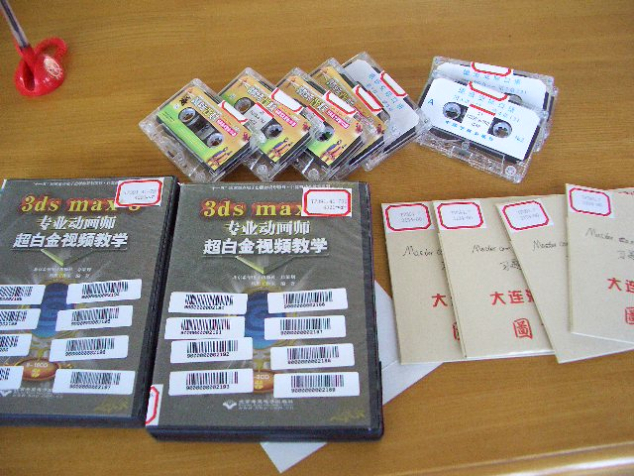
多媒体光盘与录音磁带
声像型照片

Slide 37
其中，印刷型的图书所占的空间比重最大。

Slide 38
小提示：印刷版图书的加工过程
一本图书是如何与读者见面的？

Slide 39
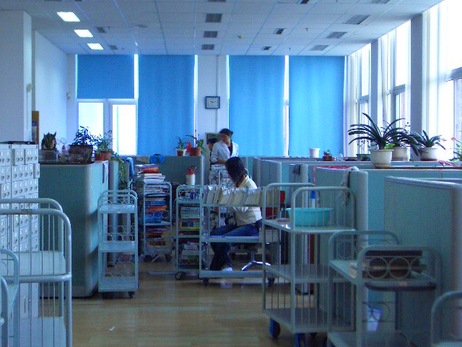
采购、验收、分类与编目、典藏

Slide 40
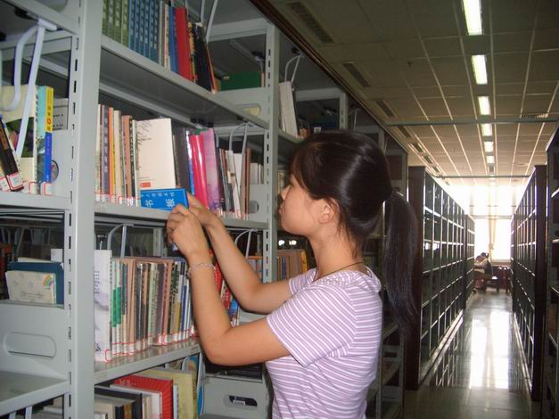
阅览、外借

Slide 41
3 图书分类
分类—依据一定标准区分不同事物的过程
类分图书的标准-----《中图法》

Slide 42
3 .1 《中图法》介绍
《中图法》全称《中国图书馆图书分类法》，它是我国进行体系分类的现行国家标准。
它把全部学科分成五大部类，在五大部类的基础上又分出22个基本大类。
（详见《图书馆利用与文献信息检索教程》22页）

Slide 43
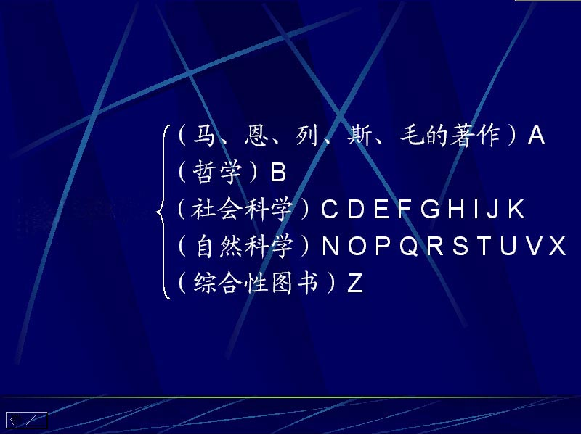
5大基本部类

Slide 44
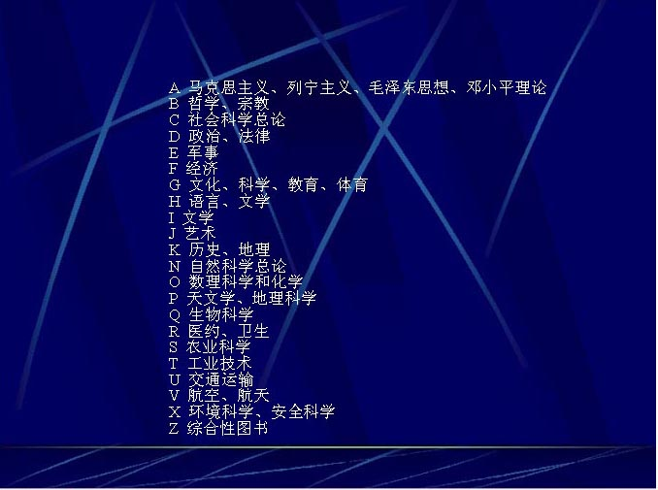
22个基本大类

Slide 45
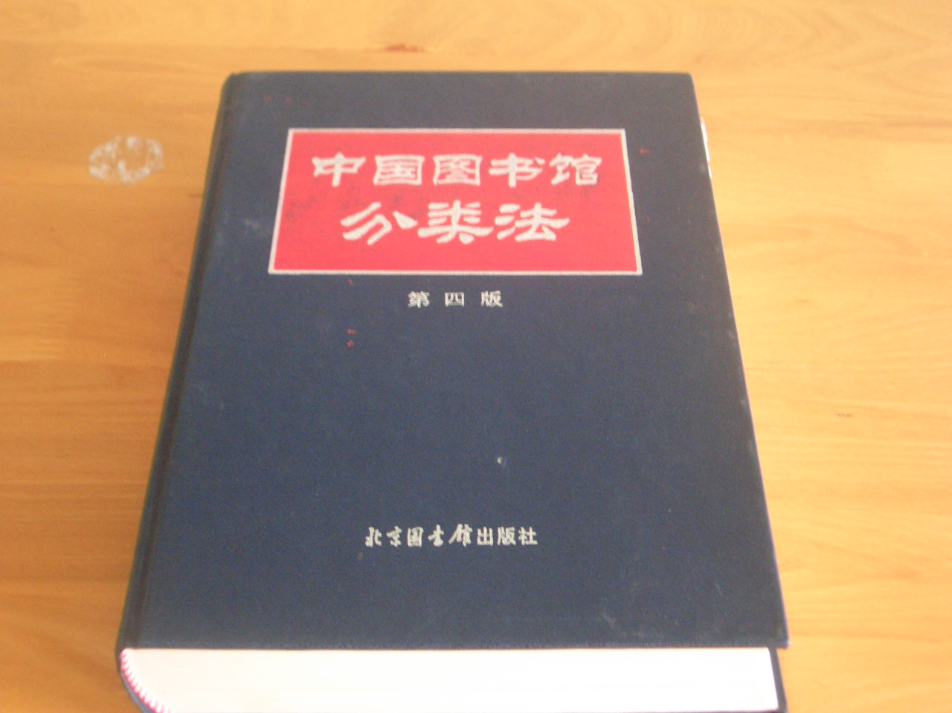
《中图法》详表是大16开、1141页的厚厚的书表

Slide 46
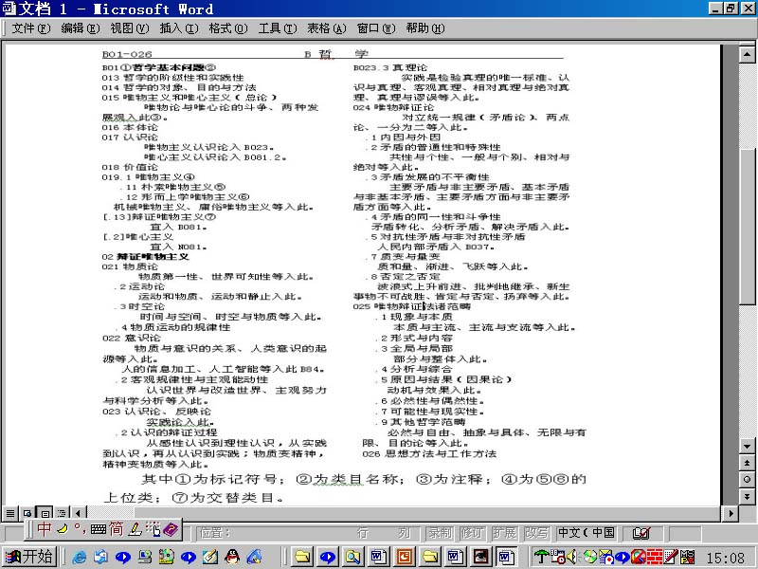

Slide 47
图书分类：依据《中图法》根据图书内容的学科属性或其他特征，把它归到一个具体的类目中。
如：一本关于“价值论”方面的图书，我们就把它分入“B018”；

Slide 48
《中图法》类目推荐
简表参见《图书馆利用与文献信息检索教程》252页）

Slide 49
A 马克思主义、列宁主义、毛泽东思想、邓小平理论
A7 马克思主义、列宁主义、毛泽东思想、邓小平生平和传记
《碧血丹心 : 毛泽东和他的麾下将领》A752
《百态人生 : 生活中的邓小平》A761

Slide 50
B 哲学、宗教
B80 思维科学
《创造性思维的原理与方法》B804.4
B85 宗教
《20世纪中国佛学问题》B942.2
《圣经》与希伯来民间文学 B971

Slide 51
C 社会科学总论
C91 社会学
C912.3 社会结构、社会关系
公共关系、谈判学等入此
《顶尖谈判技巧 : 8天引爆超级谈判技巧的顶尖法则 》C912.3

Slide 52
C93 管理学
C931.4 办公室工作
《白领就业指南 , 商务网络办公案例教学》C931.4

Slide 53
D政治
D2 中国共产党
《《邓小平文选》第三卷重点难点解答》D2-0
D523 政治管理
《各国公务员制度比较研究》D523.1

Slide 54
E 军事
《 2020年的武器》E92
《 15场渡海登陆战 : 20世纪典型登陆战评介 》E195

Slide 55
F 经济
F23 会计
《2002年注册会计师考试应试指导及全真模拟测试 . 财务成本管理 》F23-44
F 25 物资经济
F 252 物资流通
《城市物流系统规划与建设 》F252
F 27 企业经济
F275企业财务管理
《e时代财务管理 : 管理信息化理论与实践的探索》F275

Slide 56
F 经济
F 55 水路运输经济
《港口经济学》F552
F7 贸易经济
F71国内贸易经济
F713 商品流通与市场
《CMD : 市场营销总监》F713.50
《7日熟谙电子商务》F713.36

Slide 57
F 经济
F 74 国际贸易
《WTO: 解释条约的习惯规则》F744

Slide 58
G 文化、科学、教育、体育
G2 信息与知识传播
《报纸的力量 : 世界十二家大报》G219.11
G3科学、科学研究
G4 教育
G8 体育
《奥林匹克趣味百科 》G811.21

Slide 59
H 语言、文字
H1 汉语
《1993汉语新词语》H136
H3 常用外国语
H31 英语
H310.4 英语水平考试
《2005年全国硕士研究生入学考试英语测试分析与模拟 》H310.42-42

Slide 60
H 语言、文字
H311 语音
《从零开始学国际音标 》H311
H312 文字
《图解—自学速成英文单字手册 : 附实用日常会话 》H312
H313 语义、词汇、词义
《 1分钟牢记1个英语单词 》H313
H314 语法
《 30天轻松学语法 》H314
H315 写作、修饰
《101封英文求职信实用范本 》H315
H319.9 会话
《28天英语会话 = English coversation in 28 days 》H319.9

Slide 61
I 文学
I2 中国文学
I21 作品集
《20世纪中国文学经典文本》I211.6
I22 诗歌、韵文
《白桦的诗》I227
I23 戏剧文学
《曹禺经典作品选 : 日出 北京人 》I234
I24 小说
《巴山夜雨 》I247.5
I25 报告文学
《'97香港回归风云 》I253
I26 散文
《2004年我最喜爱的中国散文100篇 》I267

Slide 62
J 艺术
J2 绘画
J3雕塑
J4摄影艺术
J6 音乐
J7 舞蹈
J8 喜剧艺术
J9 电影

Slide 63
K 历史、地理
K2 中国史
《“文革”前夜的中国》K270.5
K81传记
《101位年轻人应知道的世界名人 = The 101 influential persons for youngsters to know 》K811
K89 风俗习惯
《大学生社交礼仪 》K891

Slide 64
O 物理科学和化学
O1 数学
O13 高等数学
《大学数学习题精选精解 》O13-44

Slide 65
P 天文学、地球科学
P7 海洋学
P75 海洋工程

Slide 66
T 工业技术
TB 一般工业技术
TB3 工程材料学
《材料的腐蚀与防护》TB304
TM 电工技术
《 IEC电工电子标准术语词典 》 TM-61
《常用电工电路与故障检修实例 》TM13
TN 无线电电子学、电信技术
《电路与信号分析 》 TN911.6
《GSM网络与GPRS 》 TN929.5

Slide 67
TP 自动化技术、计算机技术
TP27自动化系统
《计算机控制系统 》TP273
TP3计算技术、计算机技术
TP31计算机软件
《IBM电脑常用软件实践操作指导 》TP31
TP316 操作系统
《系统快速安装与重装》TP316

Slide 68
U 交通运输
U2 铁路运输
U4 公路运输
U6 水路运输
U65港口工程
《港工建筑物》U656

Slide 69
U66船舶工程
《船舶柴油主机遥控系统 》U664.82
《船舶大意》U661
U69 水路运输技术管理
《船舶货运 》U694
《国际经贸、航运、港口、船舶市场》U695

Slide 70
3. 2 标识符号
分类号——是一种混合号码，由字母(基本大类)、数字(大类下的类目)构成。每三个数字用间隔符“.”分开。
著者号——根据著者的不同，图书馆为图书标记著者号，做为图书分类相同基础上的再区分。
《船舶避碰》
U675.96
何欣 2177
Max Strinner为S861

Slide 71
索书号——是由分类号及著者号组合在一起构成的。
何欣编著的《船舶避碰》
U675.96/2177

Slide 72

书标——贴在书脊上的一种标签。标有“索书号”和语种号组成
chi
H31-61
4015-04

Slide 73
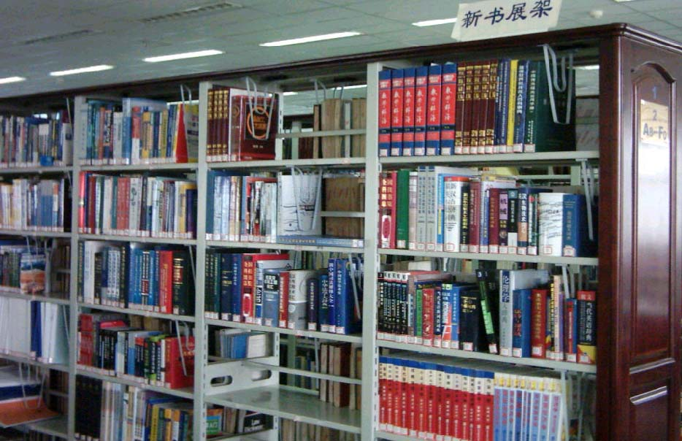

Slide 74
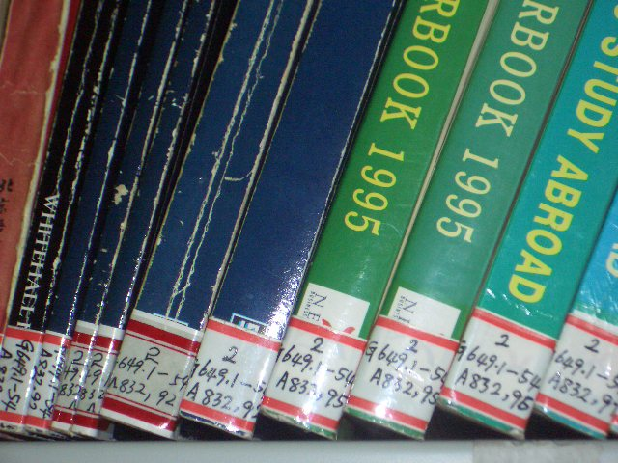

Slide 75
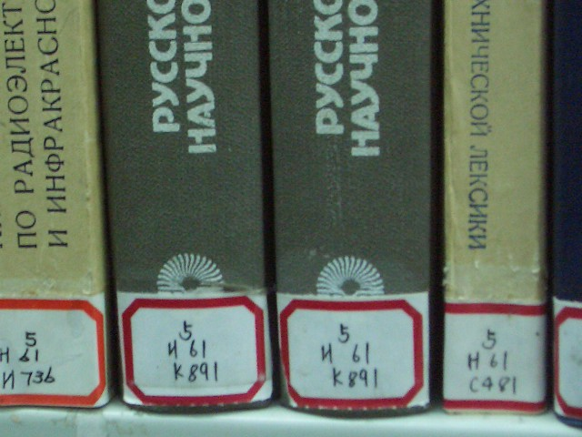

Slide 76
4 藏书的排列
多数图书馆都采用分类排列法

Slide 77
分类排列法（按索书号排架）
此方法是在分类的基础上，按每种书上的索书号从小到大来排列。即先按分类号，再依著者号排列。

Slide 78
索书号的排列：
先排分类号，按字母先后顺序排，再将后面的数字逐位地按照从小到大的顺序进行排列；
若分类号相同，再排著者号，方法相同。
如： TP352-63/1149、 G842/2015、 D9/1124、TP352.1/1149 、 G85/6015、 G842/2438
D9/1124、G842/2015、 G842/2438、
G85/6015、TP352-61/1149、TP352.1/1149

Slide 79
在书架上排列时遵循：从左到右、从上到下。

Slide 80
问题1：下面这组分类号是如何排列的？
H31
H311
H32
H311.12
H312
H31-61

Slide 81
答案：
H31
H31-61
H311
H311.12
H312
H32

Slide 82
问题2：索书号的排序
1、TP315/4033
2、TP315.1/1413
3、TP315.3-61 /1920
4、TP315.3/4527
5、TP315/0117
6、TP315.3/4021

Slide 83
答案
5、TP315/0117
1、 TP315/4033
2、 TP315.1/1413
6、 TP315.3/4021
4、 TP315.3/4527
3、TP315.3-61/1920

Slide 84
5 目录简介
为了便于知道库内的文献资源，需要为每种书建立一个资料卡片。
为图书建立的这些卡片，图书馆称之为“款目”。

Slide 85
将“款目”按一定规则组织起来，称作目录。
一张卡片款目的例样：
新编海商法学/司玉琢主编.－北京：人民交通
出版社，1991.9
548页；大32开
ISBN 7-114-01268-3/D·00022：7.20元
本书主要介绍与船舶、船长和船员、海上货物
运输合同、船舶碰撞、海上救助、共同海损、
海上保险及海事诉讼与仲裁等有关的海商法理
论和实务。
Ⅰ.新… Ⅱ.司… Ⅲ.海商法 Ⅳ.D996
D996
1711
目录是读者查找馆藏文献的工具

